Slide 1

Муниципальное бюджетное дошкольное образовательное учреждение
«Детский сад комбинированного вида № 23 «Солнышко»
«Использование Qr-кодов в образовательном процессе»
Подготовила: Головатая Анастасия Сергеевна
2025 год

Slide 2
Целевая аудитория
Образовательная деятельность практики направлена на
воспитанников
родителей
воспитателей
специалистов

Slide 3
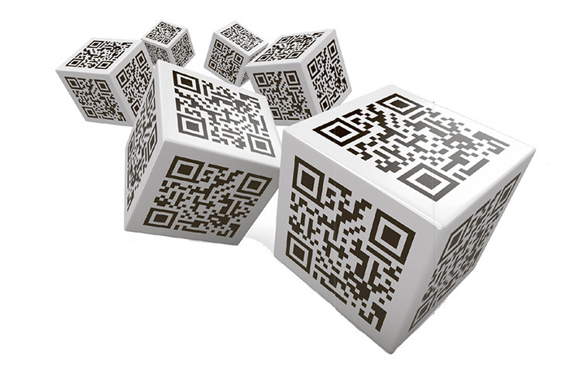
Актуальность
Цифровые средства коммуникации прочно утвердились в нашей жизни, вошли в повседневную жизнь детей, которые имеют прямой доступ к цифровой технике дома, в магазине, в библиотеке, в музее. Техника, как и все, что связано с миром взрослых, вызывает у детей любопытство. Одной из технологий, которую я использую в своей работе является технология Qr-код. Считаю, что применяя QR-код в дошкольном учреждении, я повышаю интерес детей к данной технологии, они готовятся к навыкам жизни в новую цифровую эпоху.

Slide 4
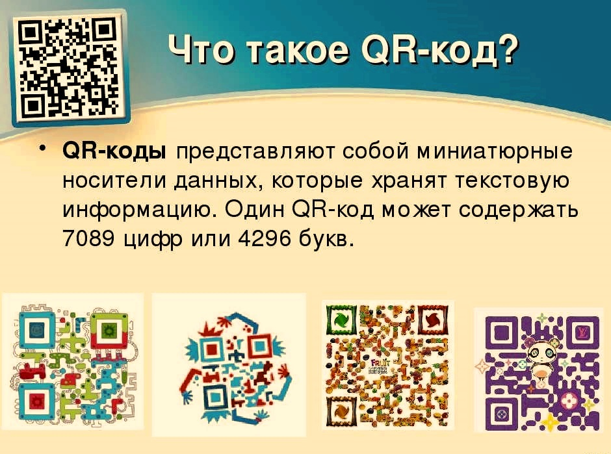

Slide 5
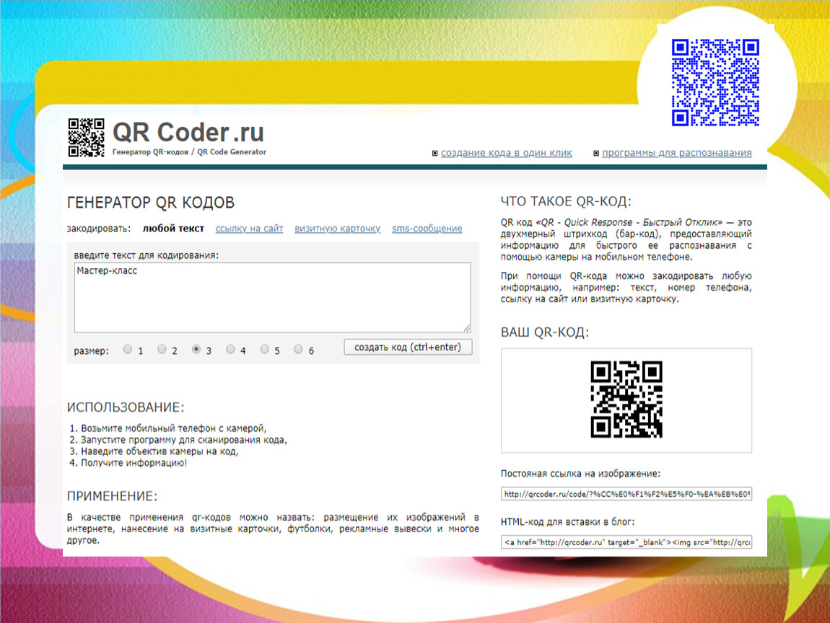
Как создать Qr - код?

Slide 6
Цель практики – создание образовательной среды ДОУ с элементами цифровизации для получения и эффективного использования информации всеми участниками образовательного процесса.
Задачи:
внедрить в образовательную среду новые информационно-коммуникационные технологии (Qr-код).
формировать у детей умения работать с цифровыми средствами (телефон,планшет).
развивать у воспитанников инициативность и самостоятельность.
использовать QR-код при взаимодействии с родителями, специалистами ДОУ.

Slide 7
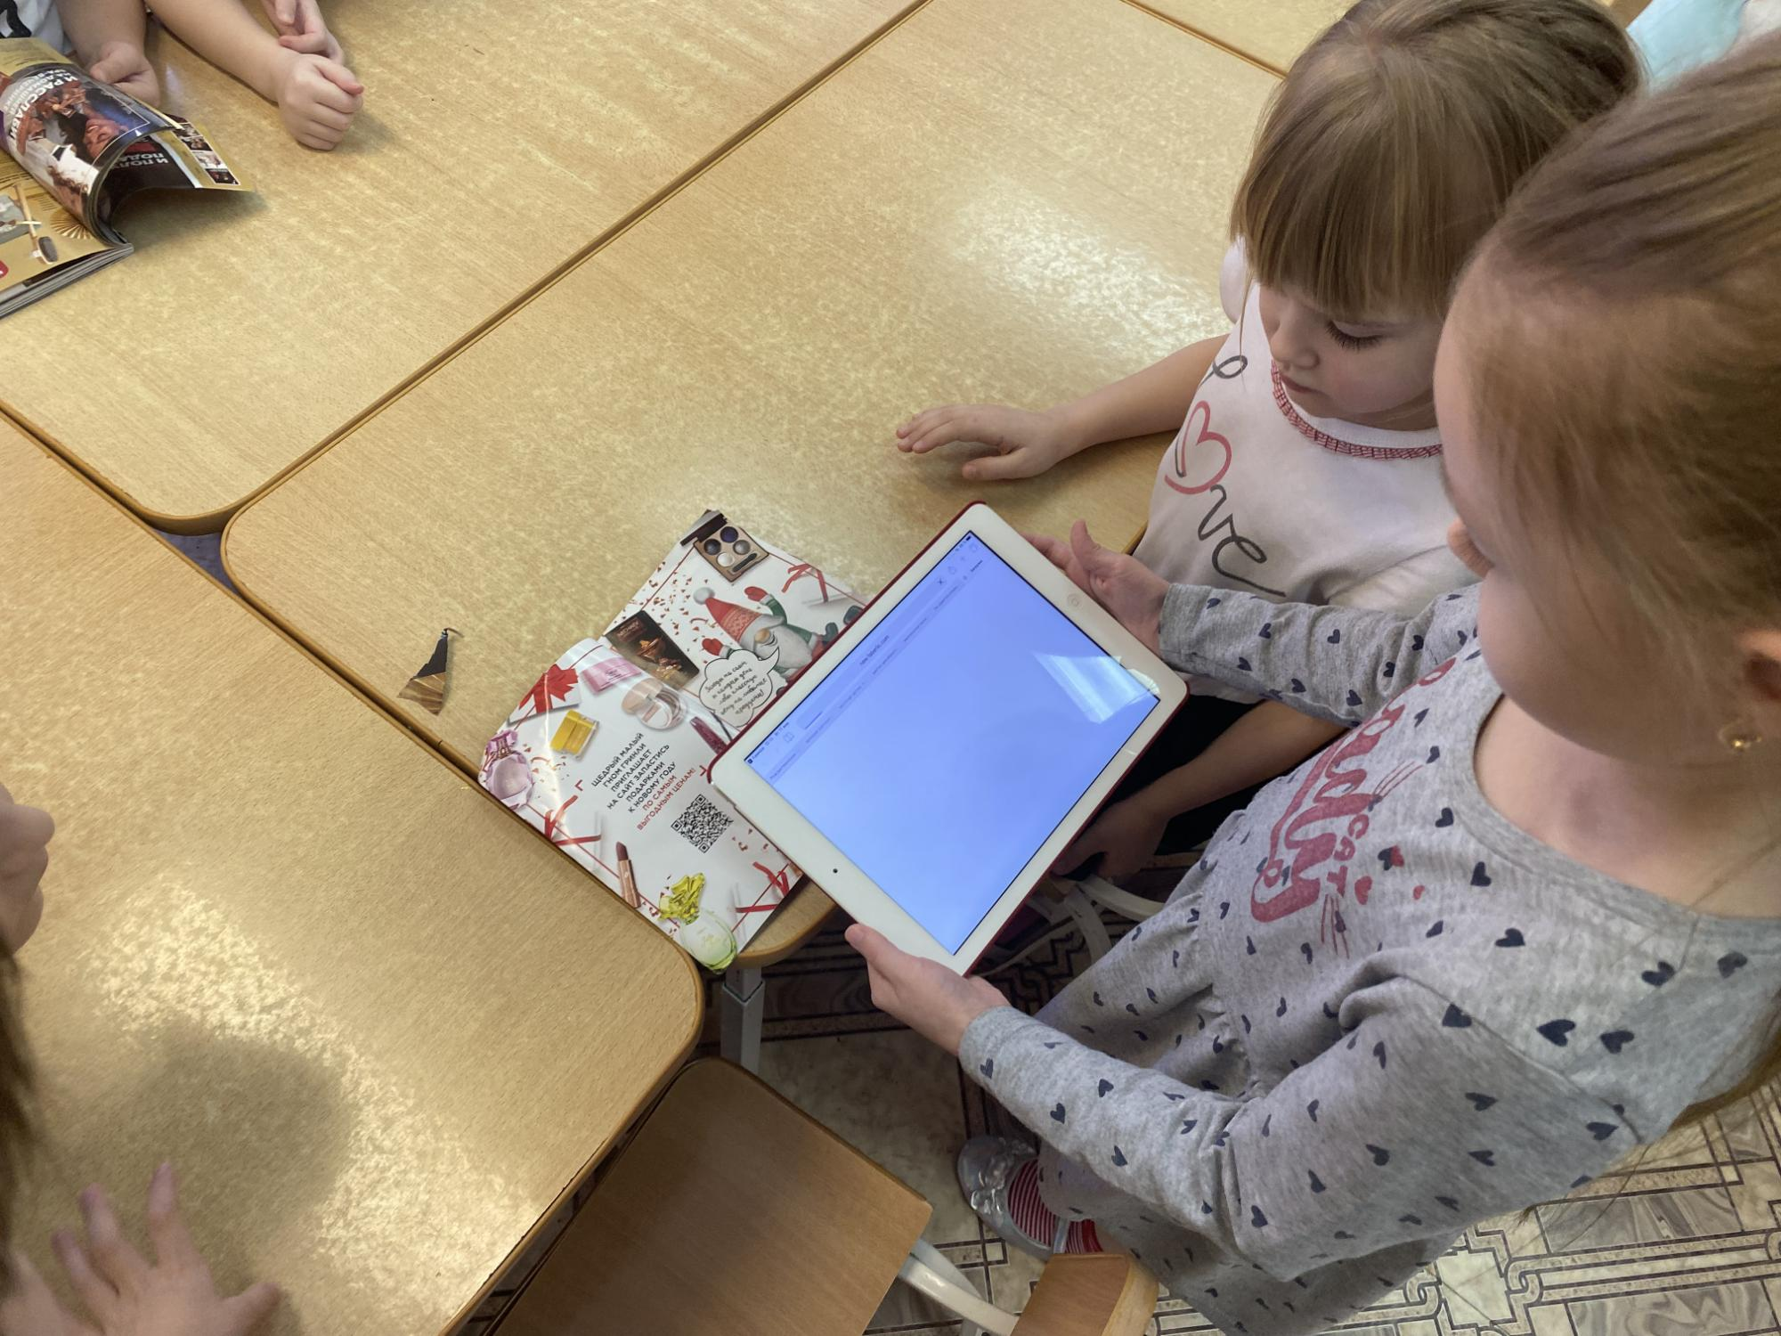
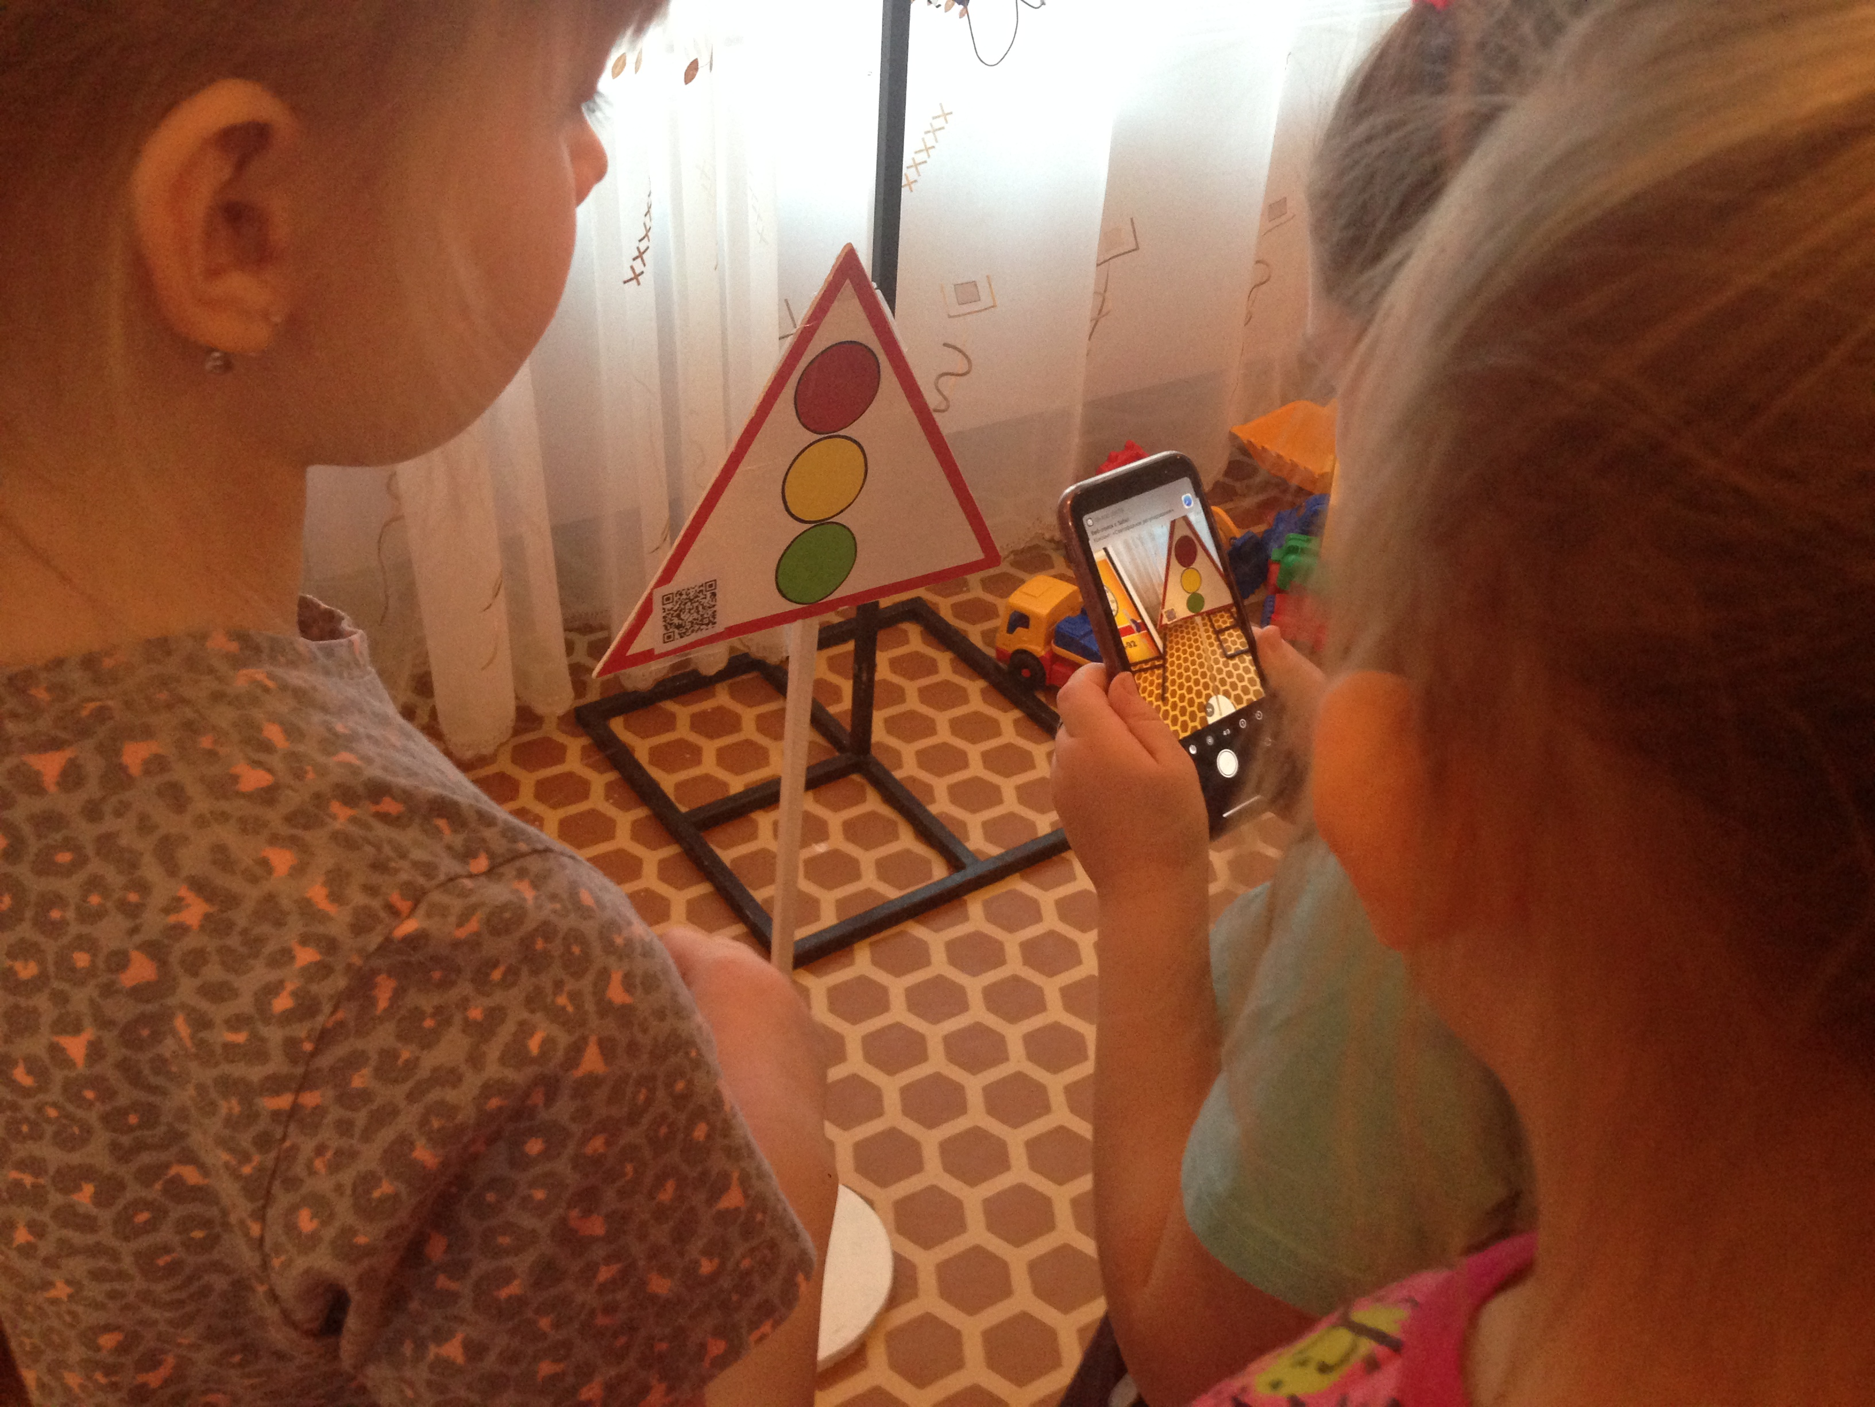
Практика использования Qr-кода в ДОУ
воспитанники
Мотивация ребенка к любой новой информации;
Дополнительная реальность во время образовательной деятельности;
Оснащенное постоянно сменяющимися QR- кодами пространство группы, имеет функцию непрерывного познавательного процесса.

Slide 8
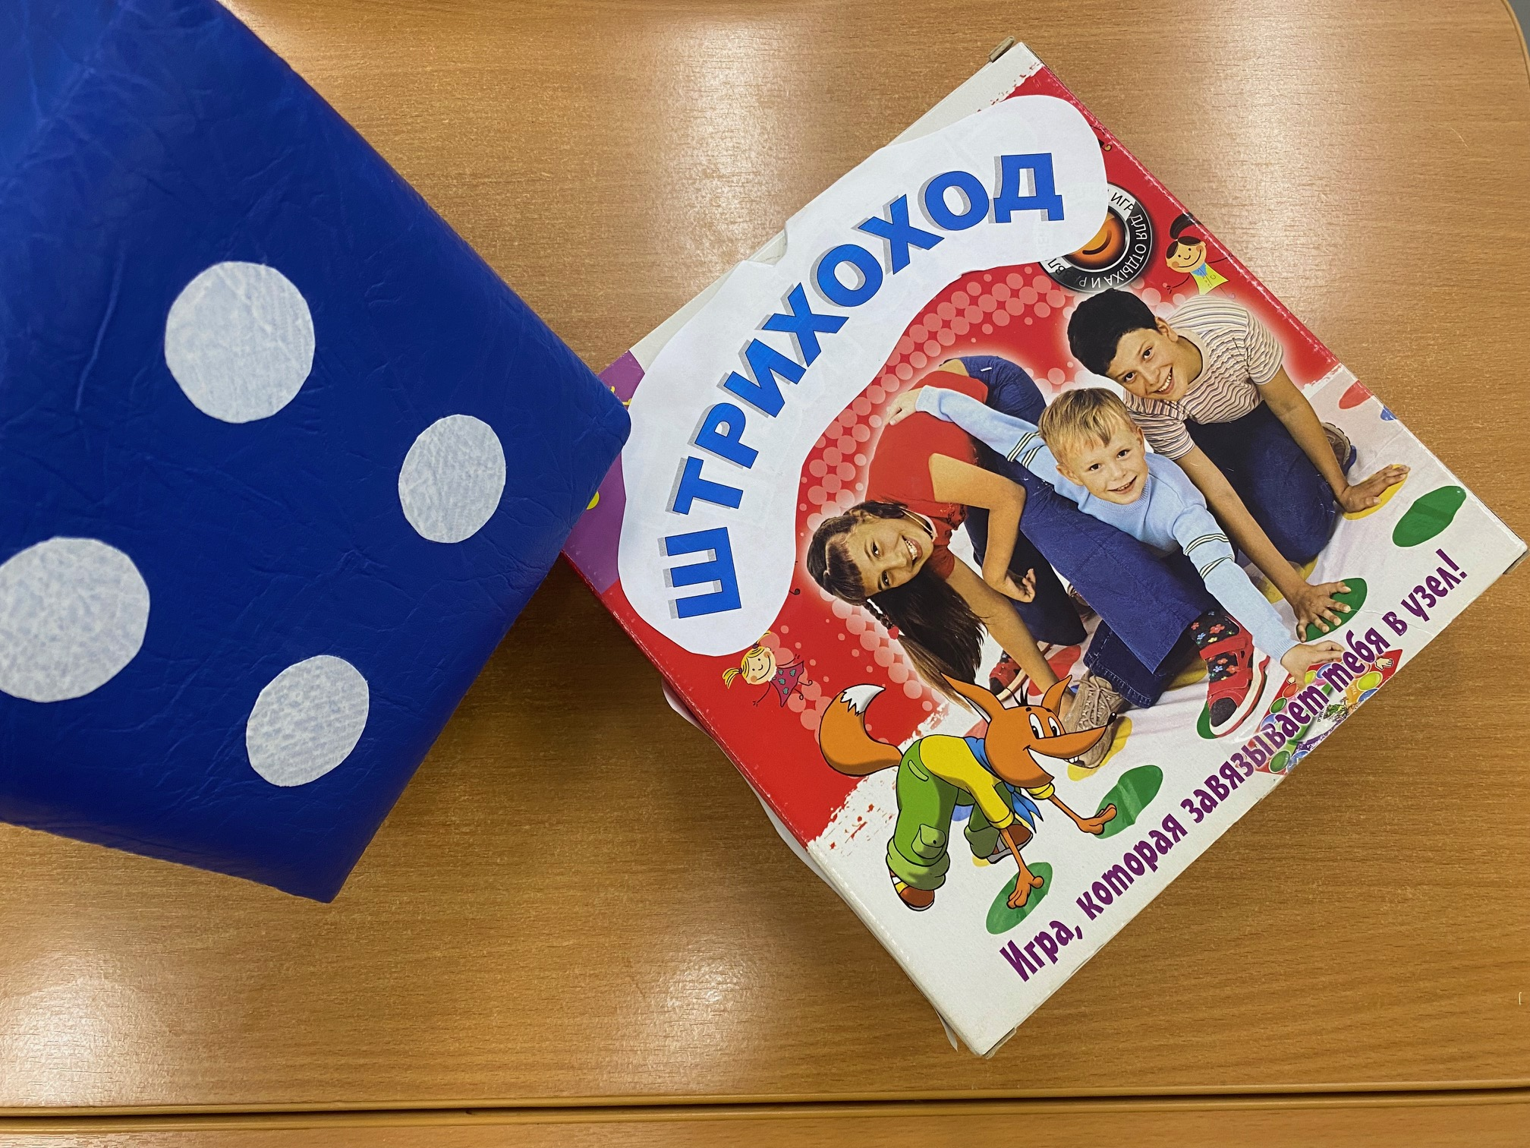
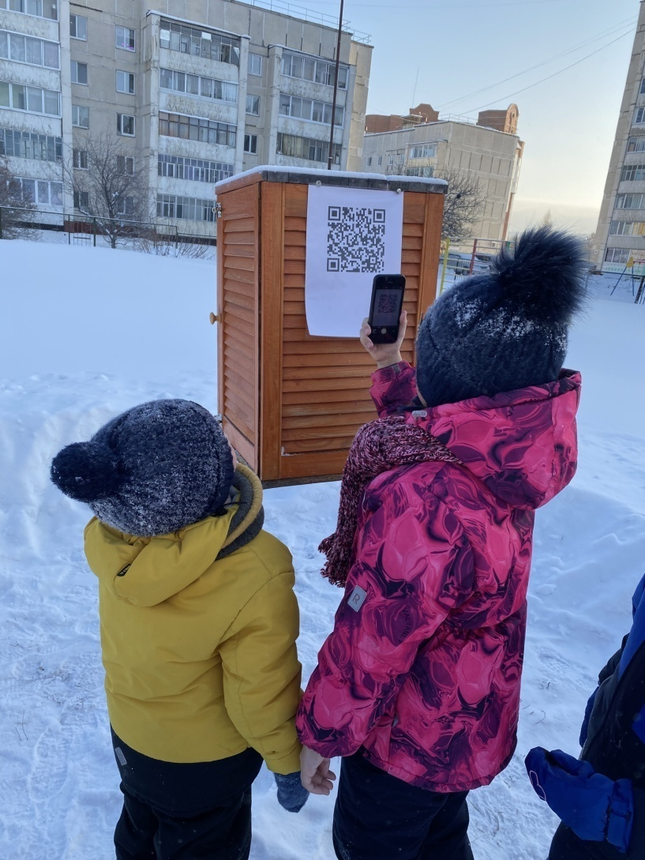
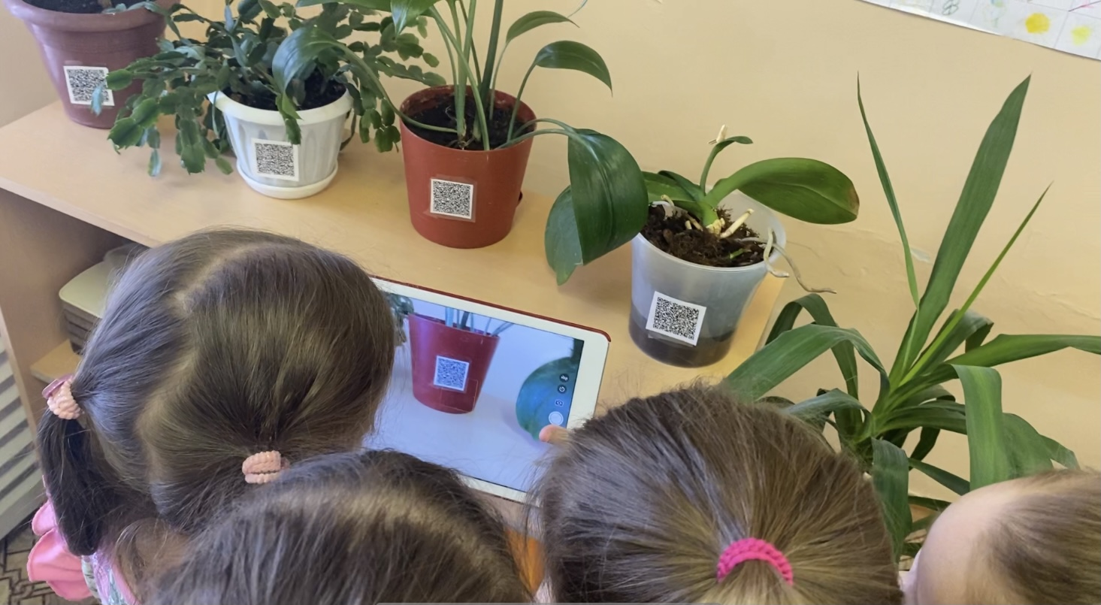

Slide 9
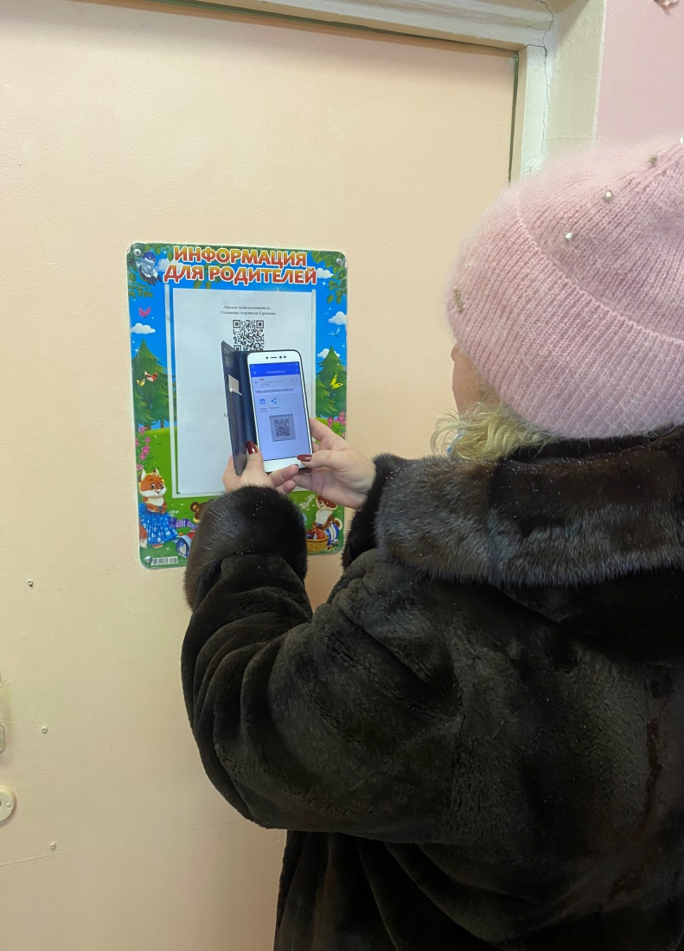
Практика использования Qr-кода в ДОУ
родители
Обогащение информационных стендов актуальной информацией;
Экономия времени при ознакомлении с информацией;
Удобство получения информации ( ссылки на онлайн анкетирование, приглашение на родительские собрания, предстоящие мероприятия и т.д.);
Создание вместе с детьми QR- кодов;
Создание интерактивных плакатов с QR-кодами для совместной деятельности родителей и детей

Slide 10
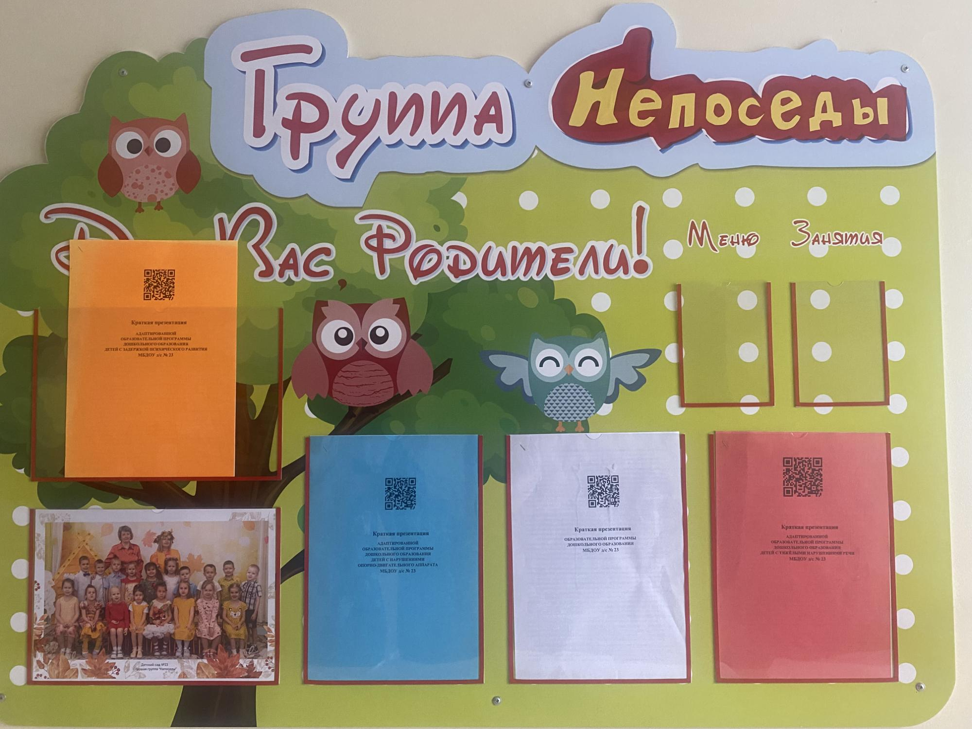
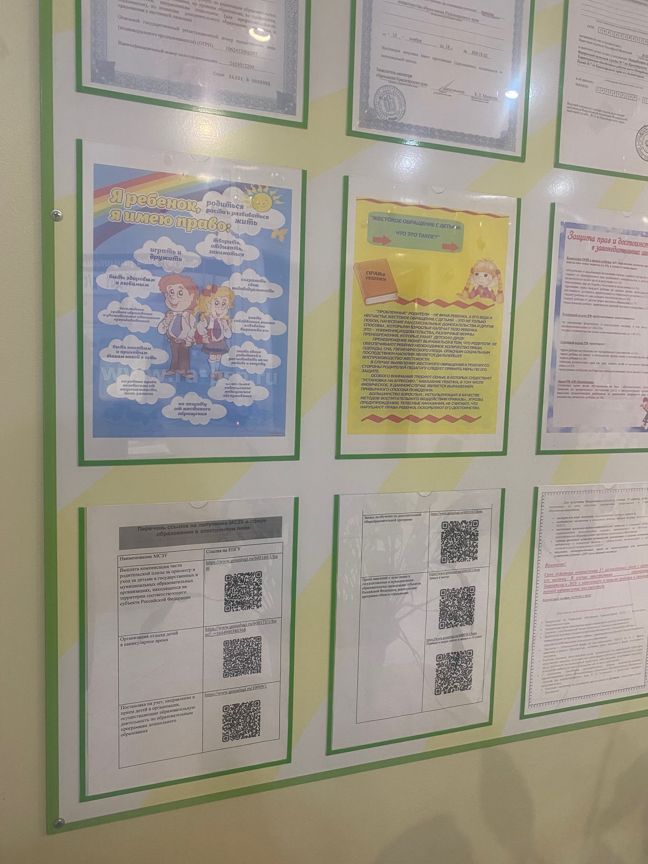
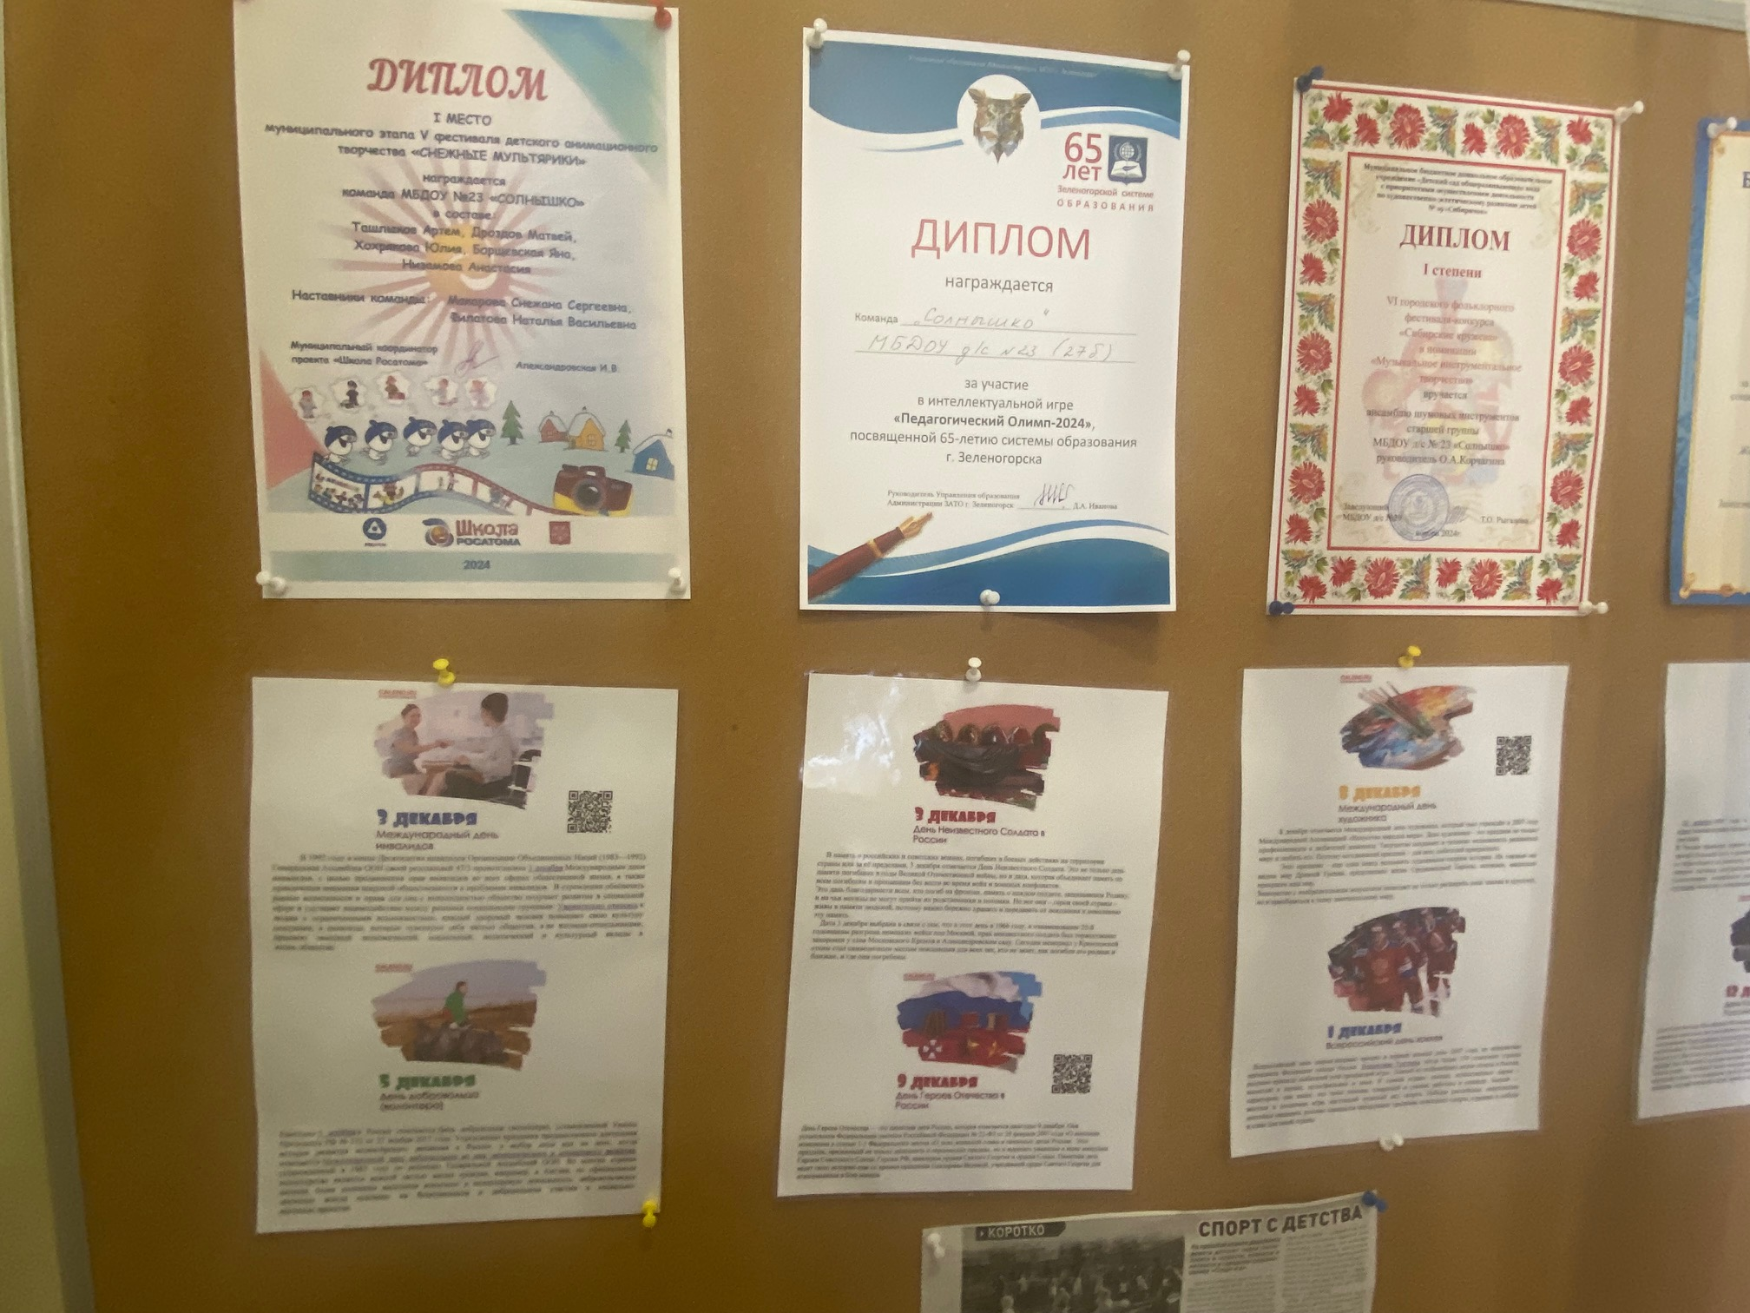

Slide 11
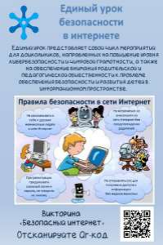


Интерактивные плакаты

Slide 12
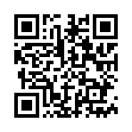
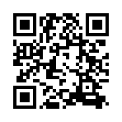
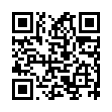
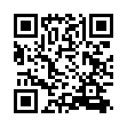
Уважаемые родители!
Обращаем ваше внимание, ситуация месяца в январе - «Здоровый образ жизни. Витамины.» В рамках недели будут проведены беседы с детьми « Я и мое тело», «Что такое здоровье», «Полезная пища». Загадки об овощах и фруктах. Чтение художественной литературы: К. Чуковский «Мойдодыр», «Доктор Айболит». С. Михалков «Про девочку, которая плохо кушала», «Как Саша сама себя вылечила». А. Барто «Девочка чумазая». Присоединяйтесь к нам!
Эта информация о витаминах для вас.
Вместе с детьми посмотрите занимательное видео .
Что такое ЗОЖ? Посмотрите с детьми.
Эта весёлая зарядка
тоже для вас.

Slide 13
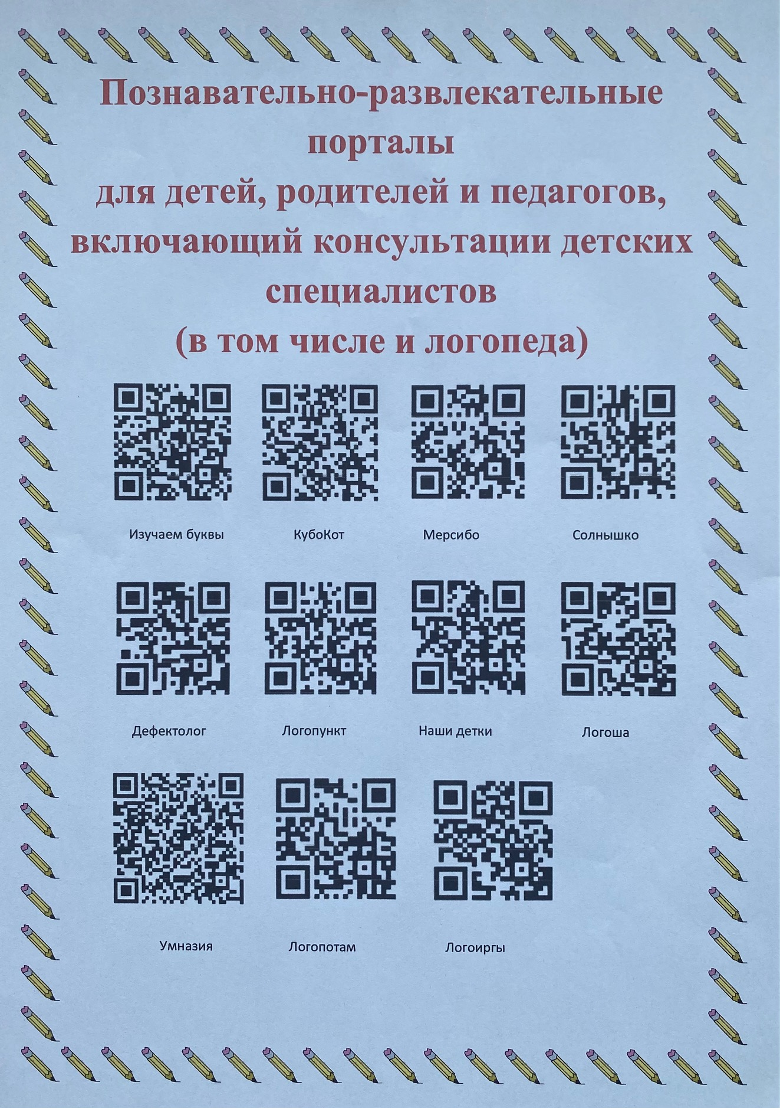
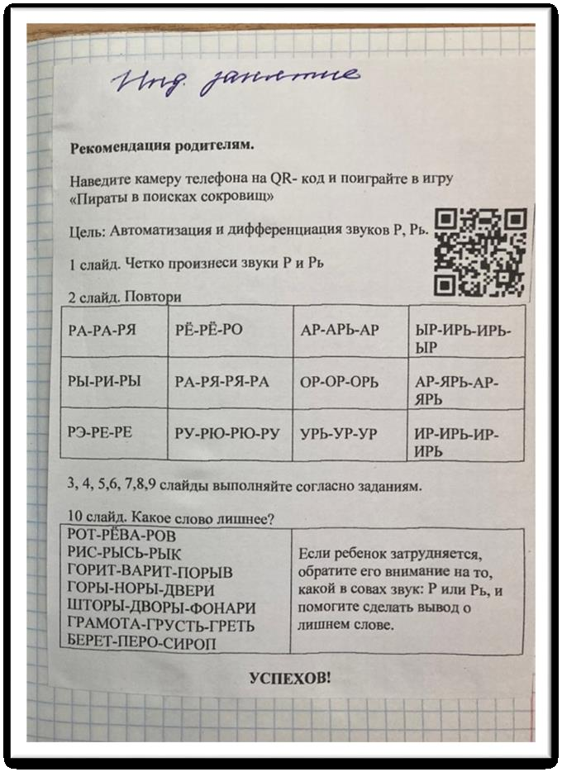
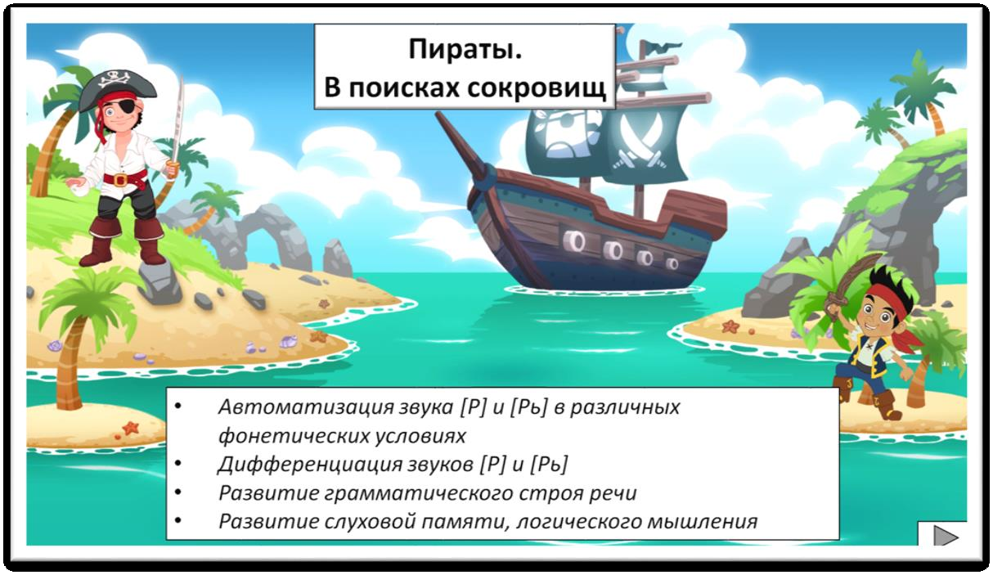
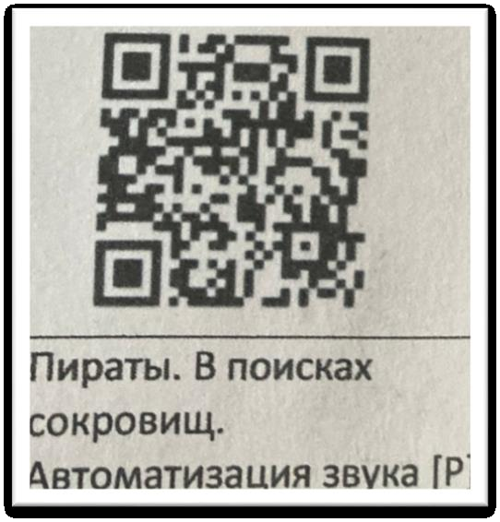
Практика использования Qr-кода в ДОУ
специалисты

Slide 14
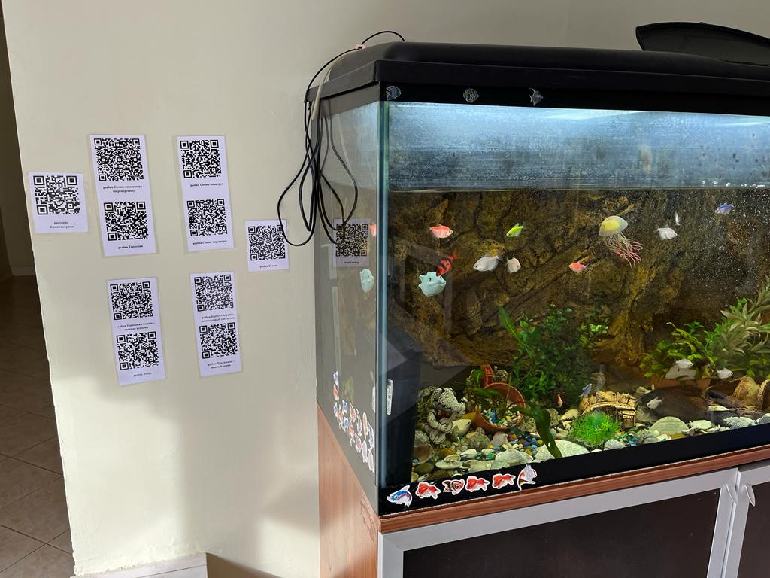
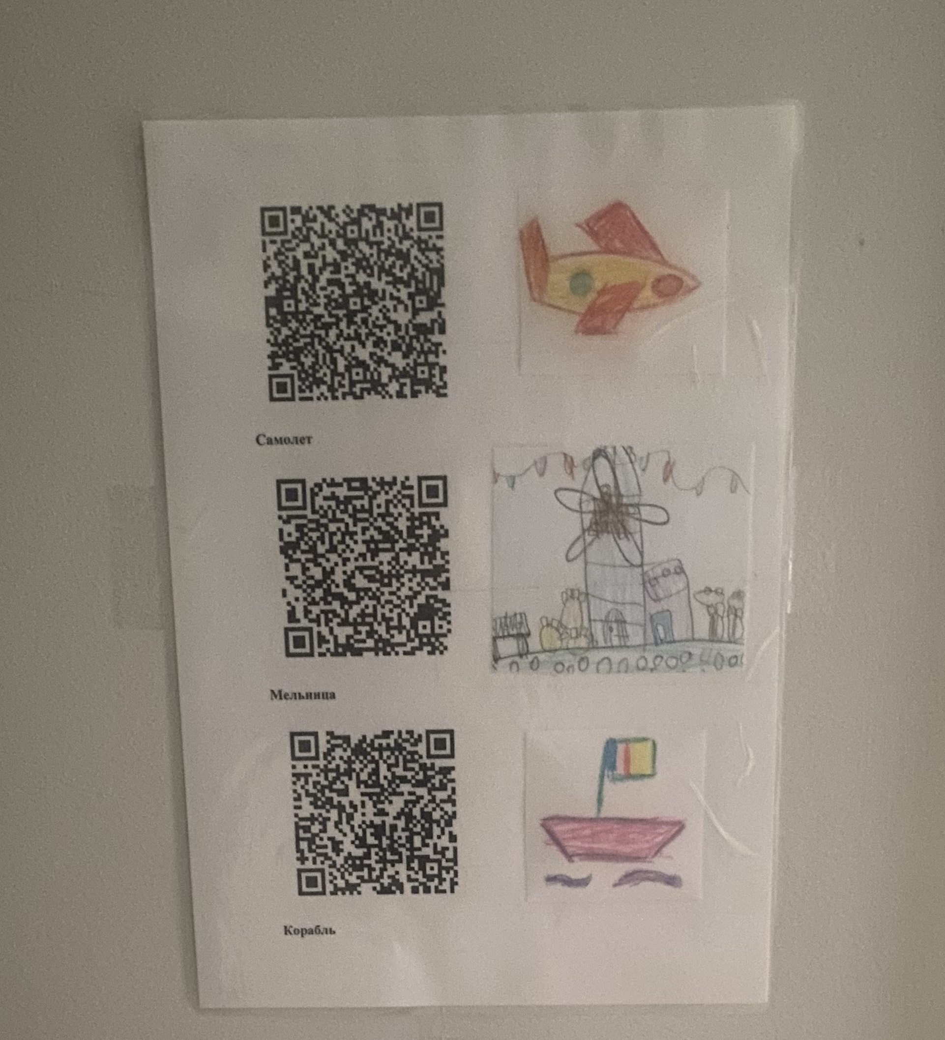
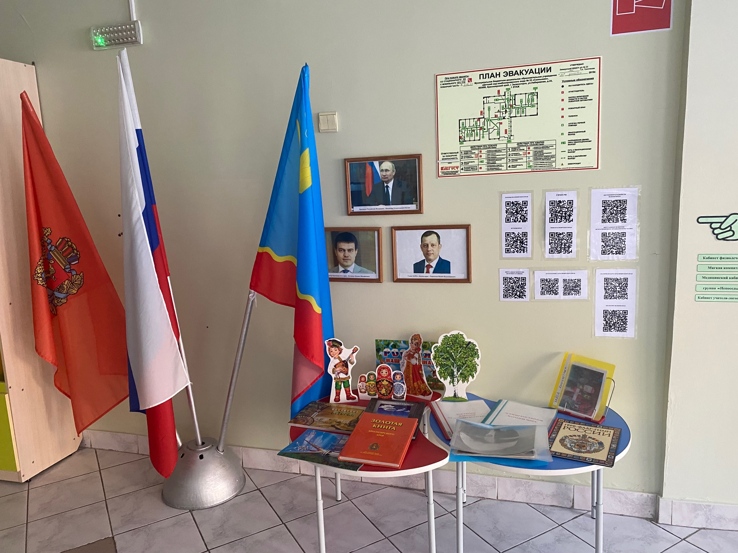
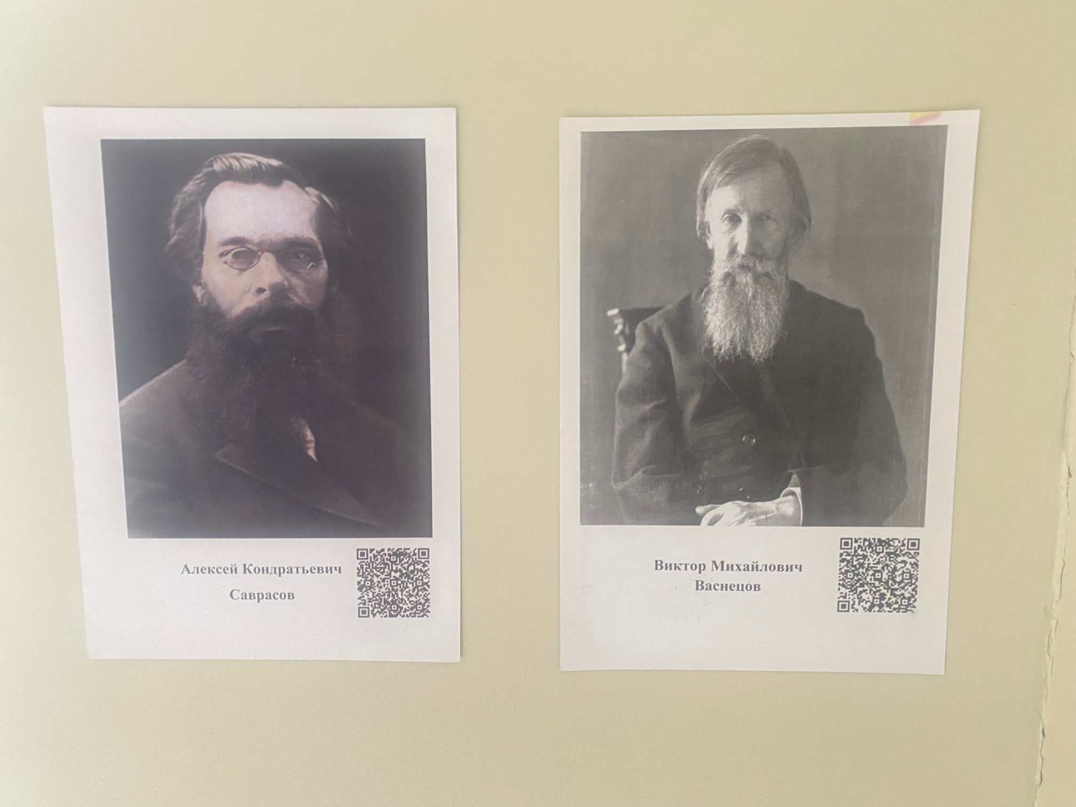
Практика использования Qr-кода в пространстве ДОУ
насыщают дополнительные образовательные пространства: библиотеку, творческую мастерскую, лего-комнату, а также музыкальный и физкультурный залы.

Slide 15
Преимущества Qr-кодов
доступность
универсальность
современность
экономичность
компактность
тиражируемость
результативность

Slide 16
Результаты практики
Созданная образовательная цифровая среда вызывает интерес у детей к получению новой информации в разных видах деятельности.
У детей сформирован навык работы с цифровыми средствами.
Дети проявляют инициативность и самостоятельность, декодируя информацию и наполняя ею различные центры активности.
Родители являются полноправными участниками образовательного процесса; ознакомлены с необходимой информацией и владеют материалами для занятий с детьми.

Slide 17
Способы/средства/инструменты измерения результатов образовательной практики
Эффективность применения QR-кодов можно оценить по росту интереса детей к данной технологии. Дети с интересом участвуют в мероприятиях, включающих QR-коды, самостоятельно считывают их и получают разнообразный результат в виде изображений, заданий, текстовых инструкций, мультфильмов.
100 % детей умеют считывать Qr-код.
Результаты анкетирования среди родителей показало:
100 % родителей пользуются Qr-кодами.
100 % родителей считают удобным получать информацию через Qr-код.
85 % родителей используют предложенные Qr-коды для занятий с детьми.

Slide 18
Практические советы для реализации практики
создавайте Qr-коды только на проверенных сайтах, во избежание потери информации;
при работе детьми с цифровыми средствами будьте уверены, в том что, доступ в интернет ограничен (дети имеют доступ в сети интернет только к закодированной вами информации)

Slide 19
Проблемы, трудности в реализации практики
отсутствие гаджетов в группе
низкая заинтересованность родителей
не умение родителей сканировать/декодировать Qr-коды

Slide 20
Публикации материалов по теме реализуемой практики
Представление практики на личном сайте;
Городской фестиваль инновационных педагогических практик - 2024;
публикация в сборнике методических материалов по итогам 2023-2024 учебного года
видеоматериалы;
свидетельство о публикации;
презентация практики

